Slide 1










Круглий стіл
Презентація та обговорення шляхів впровадження навчальної програми
«DIGI Women - Набір інструментів для тренерів»
CEBSR

Slide 2

Мета круглого столу
Презентувати навчальну програму «DIGI Women - набір інструментів для тренерів», яка створена консорціумом організацій з семи країн Європи.
Обговорити можливості для її впровадження в регіоні.

Slide 3
Проєкт DIGI-WOMEN
З вересня 2020 року по квітень 2022 року в рамках програми "Erasmus +" здійснюється проєкт "DIGI-WOMEN, digital entrepreneurship tools and support for women entrepreneurs".
Координатор проєкту - Університет національного та світового господарства, Болгарія
„Консуленца Диреционале ди Паоло Зарамелла“, Італія
„Бит менеджмент Бератунг“ ГесмбХ, Австрія
Грецька асоціація жінок-підприємців – SEGE, Греція
Експерти з питань кластерів регіону Балтійського моря – CEBSR, Латвія
Національний технічний університет «Харківський політехнічний інститут», Україна
ЦЕПОР – Центр політики розвитку МСП та підприємництва, Хорватія
Університет національного та світового господарства, Болгарія

Slide 4
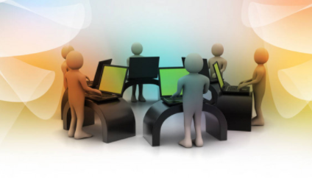
Головні напрямки проєкту
Мета проєкту: Розробити навчальну програму для підготовки фахівців, які будуть проводити тренінги для жінок-підприємців малого бізнесу
Програма повинна враховувати потреби підприємців, які цифровізують свій бізнес
Програма буде допомагати їм долати перешкоди, з якими вони стикаються на цьому шляху

Slide 5
Програма
«Інструменти цифрового підприємництва та підтримка жінок-підприємців»
Мета програми: підготувати експертів для навчання жінок-підприємців найбільш ефективним інформаційним технологіям, які дозволять збільшити доходи бізнесу, зробити його більш прибутковим
Формат курсу: тренінги
Передбачувані експерти: фахівці, які володіють знаннями та навичками в галузі інформаційних технологій, мають досвід викладання в дорослій аудиторії
Кінцеві користувачі програми: жінки-підприємці малого бізнесу, які мають освіту не нижче за середню, впевнено володіють смартфоном, мають навички роботи в Інтернеті

Slide 6

АКТУАЛЬНІСТЬ ЦИФРОВІЗАЦІЇ ДЛЯ ЖІНОК ПІДПРИЄМЦІВ МАЛОГО БІЗНЕСУ В УКРАЇНІ
За даними за 01.01.2020 в Україні налічувалося 851 107 жінок фізичних осіб-підприємців, що становило 46,5% від загальної кількості фізичних осіб-підприємців в країні *.
За останні роки частка жінок-підприємців в Україні зросла. Для порівняння за даними за 01.01.2016 в Україні жінки фізичні особи-підприємці становили 44,8%.
Фізична особа підприємець - найпростіша і доступна форма суб'єкта господарської діяльності в Україні. Для цієї форми не передбачено установчих документів і стартового капіталу
* Фопономіка https://opendatabot.ua/open/foponomics

Slide 7

ЦИФРОВА ЗРІЛІСТЬ
За даними дослідження цифрової зрілості малого бізнесу*, малі підприємства своїм внеском у відновлення економіки під час і після пандемії, можуть збільшити сукупний ВВП ринків на $ 2,3 трлн.
В ході дослідження 70% опитаних власників малих підприємств в період пандемії COVID-19 прискорюють цифрові перетворення. Чим вище цифрова зрілість, тим швидше підприємства адаптуються до змін ринкової ситуації і нарощують виручку. Опитано 2000 малих підприємств.
*Digital Maturity of Small Businesses https://www.cisco.com/c/en/us/solutions/small-business/resource-center/

Slide 8

ЕФЕКТ ЦИФРОВІЗАЦІЇ МАЛОГО БІЗНЕСУ
У звіті, складеному компанією IDC* досліджується ситуація на червень 2020 року в 8 країнах (США, Канада, Мексика, Бразилія, Чилі, Великобританія, Німеччина і Франція) з точки зору поточних проблем і можливостей малого бізнесу, а також кореляції між цифровою зрілістю і швидкістю відновлення. Завдяки прискореній цифровізації малого бізнесу загальний обсяг їх доходів може вирости на 5,5%
Пандемія COVID-19 лише підтвердила той факт, що цифровізація більше не є одним з варіантів вибору, вона є необхідність. Криза поглибила залежність малих підприємств від технологій і продемонструвала важливість цифровізації
* International Data Corporation https://www.idc.com/

Slide 9
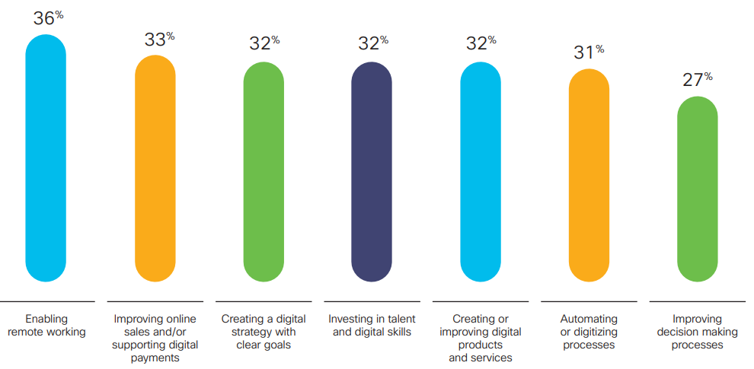
Актуальність цифровізації малого бізнесу
Близько 45% опитаних власників малих підприємств у США, Канаді, Мексиці, Бразилії, Чилі, Великій Британії, Німеччині, Франції в червні 2020 вважали, що до 2021 року:
більше 30% їхнього бізнесу буде оцифровізовано
36% планують інвестувати у рішення, які допоможуть персоналу працювати віддалено
33% вкладатимуть кошти у цифрові технології для нарощування онлайн-продажів
32% малих підприємств планують розробити цифрову стратегію із чіткими бізнес-цілями
32% - інвестувати у фахівців та розвиток потрібних навичок

Slide 10

ЦИФРОВІЗАЦІЯ В ПРОЄКТАХ
Project Management Institute у 2020 році провів опитування 3060 професіоналів в галузі управління проєктами з усього світу*.
Аналіз анкет показав, що 50% респондентів відзначили, що їх організації приділяють велику увагу розвитку цифрових навичок (Digital skills) співробітників для забезпечення успішності проєктів
* In-Demand Skills https://www.pmi.org/learning/library/forging-future-focused-culture-11908

Slide 11

ПЕРЕШКОДИ НА ШЛЯХУ ВЕДЕННЯ ВЛАСНОЇ ПІДПРИЄМНИЦЬКОЇ ДІЯЛЬНОСТІ В УКРАЇНІ
Дослідники Університету Фенікс (США) в 2015 р. провели опитування серед 1000 українських бізнес-леді
В результаті аналізу результатів вони дійшли висновку, що існує три ключових перешкоди на шляху ведення власної підприємницької діяльності:
бюрократія в державних органах
нестача фінансування
відсутність кваліфікованого персоналу
Останню обставину відзначили 42% учасниць дослідження*.
*Женское лицо украинского бизнеса https://womo.ua/zhenskoe-litso-ukrainskogo-biznesa

Slide 12

ПРИЧИНИ, ЯКІ СТРИМУЮТЬ РОЗВИТОК
Опитування в Україні свідчать про те, що найпоширенішими причинами, які стримують створення або розширення власного бізнесу жінками, є*:
недостатність знань в області менеджменту стратегічного планування, маркетингу
обмежений доступ до фінансів.
* Women in business: программа Ukrsibbank для развития женского предпринимательства в Украине https://minfin.com.ua/2019/10/11/39347322/

Slide 13

Фактори важливості розробки навчальної програми
Цифровізація може зробити підприємців більш конкурентоспроможними та збільшити кількість клієнтів, дохід та прибуток.
Недостатня представленість жінок на ключових посадах в галузі інформаційних технологій нав’язує стереотип про нижчий рівень ІТ-грамотності жінок порівняно з чоловіками.
Низький рівень цифровізації малого бізнесу в цілому (в Греції, Болгарії, Хорватії, Латвії, Україні).
Збільшення кількості жінок-підприємців, але вони все ще працюють переважно в сегменті мікробізнесу. Цифровізація може стимулювати подальше зростання.

Slide 14

Фактори важливості розробки навчальної програми
Більшість тренінгів з цифровізації орієнтовані на висококваліфікованих працівників із великих компаній.
Наявні навчальні курси часто містять конкретні вказівки щодо продуктів, але нехтують конкретними потребами підприємств, що відрізняються розмірами, приналежністю до галузі та базовими технологіями, що використовуються в їх діяльності.
Менші підприємства стикаються з бар'єрами при запровадженні ІКТ (нижча здатність до освоєння).

Slide 15
ЗМІСТ НАВЧАЛЬНОЇ ПРОГРАМИ
Навчальна програма складається з 4-х обов’язкових модулів, кожен з яких триває 12 навчальних годин, 4-х факультативних модулів, які можна обрати з переліку з 10-и тематичних модулів та 3-х модулів розвитку педагогічних навичок, кожен з яких триває по 8 навчальних годин.
ОБОВ’ЯЗКОВІ МОДУЛІ
(4 модулі)
ВИБІРКОВІ ТЕМАТИЧНІ МОДУЛІ
(10 модулів)
РОЗВИТОК ПЕДАГОГІЧНИХ НАВИЧОК
(3 модулі)

Slide 16
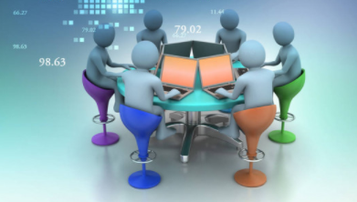
ОБОВ’ЯЗКОВІ МОДУЛІ
Цифровізація як інструмент підвищення конкурентоспроможності підприємств, якими керують жінки
Найбільш часто використовувані цифрові інструменти у практиці МСП
Канва бізнес-моделі (BMC – Business Model Canvas)
Менеджмент та маркетинг у МСП

Slide 17
Зміст обов’язкового модуля
Цифровізація як інструмент підвищення конкурентоспроможності підприємств, якими керують жінки
Аналіз бізнес-моделі
Формування конкурентних переваг та ключових компетенцій, цінність пропонованих товарів та послуг та ціннісна пропозиція, цільові групи клієнтів, канали розподілу, відносини з клієнтами, участь у нетворкінгах, структура витрат, модель доходу
Органічні інструменти для соціальних медіа, E-mail маркетинг, переспрямування показу, програмна реклама, відеохостинг, створення контенту, управління контентом, аналіз веб-сайтів, обслуговування клієнтів, оптимізації пошукових систем (SEO), партнерський маркетинг

Slide 18
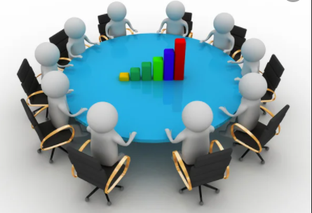
Очікування від учасників модуля «Цифровізація як інструмент підвищення конкурентоспроможності підприємств, якими керують жінки»
Набуті знання та навички для виявлення проблем у бізнес-моделі підприємства, розв'язуваних за допомогою цифрових інструментів
Набуті знання та навички для вибору конкретних типів цифрових інструментів для вирішення конкретних бізнес-проблем
Набуті знання та навички для підготовки плану-програми для поступового впровадження та ефективного використання цифрових інструментів

Slide 19
Зміст обов’язкового модуля
Найбільш часто використовувані цифрові інструменти у практиці МСП
Інструменти маркетингових досліджень, інструменти маркетингової аналітики, інструменти маркетингу соціальних мереж (SMM), інструменти контент-маркетингу, інструменти E-mail маркетингу, інструменти маркетингу електронної комерції, інструменти автоматизації маркетингу, інструменти маркетингової звітності
Інструменти цифрової реклами, інструменти аналітики соціальних мереж, програмне забезпечення для редагування та створення відео, інструменти для опитування, платформи маркетингу впливу, інструменти реферального та партнерського маркетингу, зручність A/B тестування та користувацький досвід, інструменти для запуску: Trello, Hootsuite, KISSmetrics, Followerwonk, All in One SEO Pack, BuzzSumo, Crazy Egg, UberSuggest, CoFoundersLab, OmniFocus

Slide 20

Очікування від учасників модуля
Найбільш часто використовувані цифрові інструменти у практиці МСП
Отримання знань про базові цифрові інструменти та вміння обирати відповідний набір інструментів у конкретному бізнес-контексті й відповідно до потреб та обмежень підприємства
Навички використання конкретних інструментів, які застосовуються до певних завдань

Slide 21
Зміст обов’язкового модуля
Канва бізнес-моделі (BMC – Business Model Canvas)
Бізнес-модель організації за допомогою інструмента BMC може бути описана за допомогою 9 основних елементів:
сегменти споживачів
ціннісна пропозиція, цінність продуктів або послуг, що пропонуються для кожного сегмента
канали залучення споживачів
відносини з клієнтами
потоки доходу, отримані доходи
ключові ресурси компанії
ключові заходи для підвищення ефективності бізнес-моделі
ключові партнери, з якими компанія має намір об'єднатись для створення цінності для клієнта
структура витрат на ресурси, діяльність та ключові партнери
Визначення критичних факторів успіху бізнесу, які можуть стати основою для створення цифрової стратегії; зосередження на тому, що справді є відмінним для компанії

Slide 22
Зміст обов’язкового модуля
Менеджмент та маркетинг на МСП
Порівняльна характеристика між МСП та великими підприємствами. Особливості менеджменту та маркетингу МСП
Стратегічний менеджмент на МСП
Маркетинговий менеджмент на МСП
Маркетинг-мікс та маркетинговий план
Сучасні маркетингові інновації – останні тенденції
Розташування, екстер’єр та інтер’єр. Електронна комерція
Управління якістю та операційні процеси на МСП. Управління запасами на МСП
Управління інформаційними потоками на МСП
Управління персоналом на МСП
Фінансовий менеджмент на МСП

Slide 23
ВИБІРКОВІ ТЕМАТИЧНІ МОДУЛІ
Інноваційний процес - генерування та обґрунтування бізнес-ідей
Розробка, розміщення, аналіз та просування веб-сайту
Маркетинг у соціальних мережах (SMM) та практичне використання соціальних мереж для потреб бізнесу
Впровадження цифрових технологій – приклад системи Bitrix24.CRM
Управління проєктами, планування часу та баланс роботи й життя
Жіноче підприємництво
Кібербезпека електронної комерції
Інформаційна грамотність
Ділові переговори
Як цифровізація може допомогти знайти більше клієнтів

Slide 24
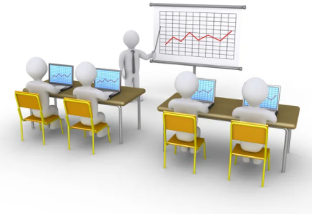
Зміст модуля
«Інноваційний процес - генерування та обґрунтування бізнес-ідей»
Пошук підприємницьких можливостей та генерування відповідних бізнес-ідей
Обґрунтування бізнес-ідеї. Бізнес-план. Маркетинговий план
План виробництва, організаційний план та менеджмент
Фінансовий план
Презентації проєктів учасниками

Slide 25

Очікування від учасників модуля «Інноваційний процес - генерування та обґрунтування бізнес-ідей»
Наприкінці модуля його учасники (експерти з цифровізації) зможуть навчати жінок-підприємців:
розробляти ідеї та застосовувати технології для вдосконалення товарів і послуг або підвищення ефективності виробництва
бути в курсі того, як цифрові інструменти змінюють роботу, співпрацю та власне організації

Slide 26
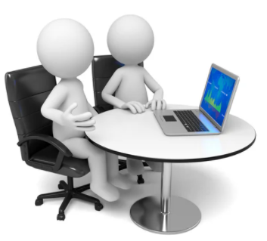
Зміст модуля
«Розробка, розміщення, аналіз та просування веб-сайту»
Обґрунтування потреби в розробці, розміщенні, аналітиці та просуванні Інтернет-ресурсу
Розгляд різних варіантів вирішення цієї проблеми
Розробка веб-сайту без знань програмування (за допомогою конструктора Tilda)
Розміщення розробленого веб-сайту в Інтернеті (за допомогою безкоштовного хостингу Tilda)
Аналіз ключових показників веб-сайту. Основні параметри аналітики в інструменті Google Analуtics
Просування веб-сайтів в пошукових системах

Slide 27
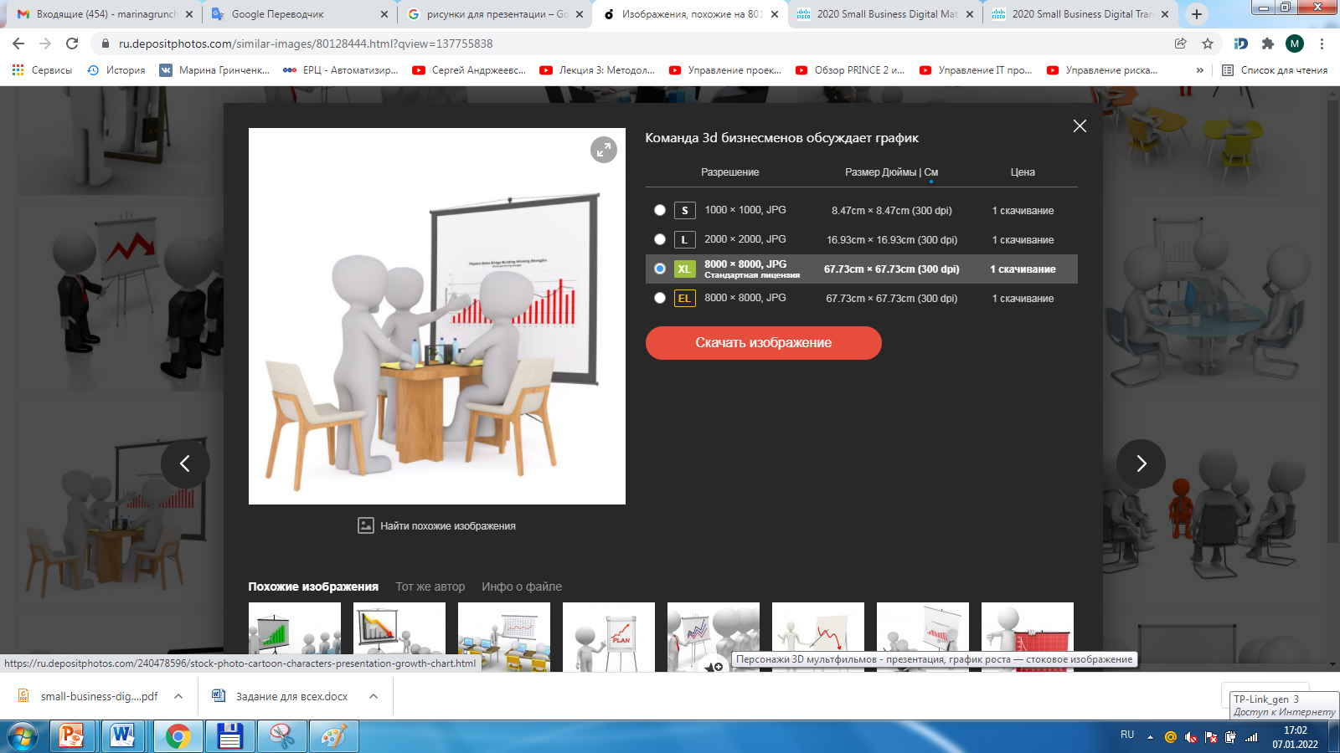
Очікування від учасників модуля
«Розробка, розміщення, аналіз та просування веб-сайту»
Після навчання учасники будуть знати:
різні варіанти вирішення проблем розробки, розміщення, аналітики та просування Інтернет-ресурсу та характеристики цих варіантів
принципи роботи конструкторів сайтів, переваги та недоліки найпопулярніших конструкторів сайтів
концепції хостингу та доменного імені, алгоритм розміщення ресурсу в Інтернеті
основні параметри та можливості аналізу веб-сайтів в інструменті Google Analytics
різні механізми просування веб-сайту в пошукових системах

Slide 28

Зміст модуля
«Маркетинг у соціальних мережах (SMM) та практичне використання соціальних мереж для потреб бізнесу»
Створення облікових записів для бізнесу у Facebook та Instagram
SMM -стратегія. Мета створення облікових записів у соціальних мережах. KPI у соціальних мережах
Аналіз конкурентів, цільової аудиторії, контент-план – вибір цільових сегментів клієнтів та опис профілю клієнта; розробка контент-плану (тематичні заголовки, календарний план за темами, візуальна презентація)
Таргетована реклама – налаштування кампанії

Slide 29
Очікування від учасників модуля
«Маркетинг у соціальних мережах (SMM) та практичне використання соціальних мереж для потреб бізнесу»
Знання функціональних можливостей соціальних мереж та навички їх ефективного використання в маркетингових цілях
Під час тренінгу учасники навчаться й самостійно зроблять:
Сторінку для свого бізнесу в соціальних мережах Facebook та Instagram
Наповнять сторінки оригінальним контентом
Розроблять стратегію просування в соціальних мережах
Розроблять контент-план на місяць із заголовками та візуальною презентацією
Освоять платну таргетовану рекламу у Facebook та Instagram
Представлять свої сторінки наприкінці навчання

Slide 30
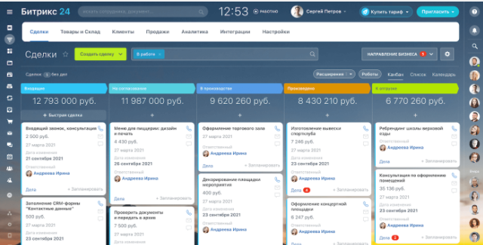
Зміст модуля
«Впровадження цифрових технологій – приклад системи Bitrix24.CRM»
Характеристика CRM-системи, її структура та група завдань, які вирішує CRM-система
Розробка плану реалізації, критерії вибору системи управління відносинами з клієнтами, основні цілі та завдання
Структура та основні функції системи Bitrix24. Особливості налаштування системи та можливості CRM-маркетингу
Технологія створення та налаштування параметрів бізнес-процесів компанії, формування та аналіз аналітичних звітів

Slide 31

Очікування від учасників модуля
«Впровадження цифрових технологій – приклад системи Bitrix24.CRM»
Учасники модуля дізнаються, як адаптувати основні компоненти системи Bitrix24 для бізнесу
Зможуть налаштувати взаємодію основних бізнес-процесів у CRM-системі для бізнесу
Зможуть систематизувати роботу компанії в системі Bitrix24
Кожен учасник використовуватиме низку інструментів та функцій CRM-системи, щоб забезпечити швидку, зручну та ефективну роботу в компанії

Slide 32
РОЗВИТОК ПЕДАГОГІЧНИХ НАВИЧОК
Успішне проєктування онлайн-тренінгів
Розвиток м’яких та особистісних навичок для експертів із цифровізації
Ефективні методи навчання жінок-підприємців

Slide 33
Зміст модуля
Успішне проєктування онлайн-тренінгів
Вивчення повного спектру можливостей Zoom та інших інструментів, а також спеціальних вимог для передачі знань в Інтернеті
Вивчення додаткових інструментів, таких як Miro (Visual Collaboration Platform), Doc-Sharing тощо.
Onboarding (Онбординг, Адаптація) – як залучити людей, що сидять перед екранами.
Отримання нових відомостей про те, як легко ділитися документами / як організувати онлайн-семінар
Отримання нових відомостей про те, як підкреслити важливість взаємодії в онлайн-середовищі
Вправа для відпрацювання дидактичних навичок в контексті Інтернету
Приклади поширених запитань та найпоширеніші технічні проблеми, що виникають в учасників

Slide 34
Зміст модуля
Розвиток м’яких та особистісних навичок для експертів із цифровізації
Ice breaking (техніки/ігри, що допомагають налагодити взаємодію між присутніми та створити позитивну атмосферу співпраці)
Природа м'яких навичок
Соціальні відносини та взаємодії. Емпатія (Співпереживання).
Комунікативні та презентаційні навички
Навички ведення переговорів
Навички роботи в команді (методи об'єднання)
Лідерські навички
Практичні вправи

Slide 35

Зміст модуля
Ефективні методи навчання жінок-підприємців
Жіноча психологія
Роль, виклики (проблеми) та особливі потреби жінок-підприємців
Підходящі методи передачі знань жінкам-підприємцям
Використання часу для ефективної роботи та отримання зворотного зв’язку під час навчання жінок-підприємців

Slide 36

МЕТОДИ Й ІНСТРУМЕНТИ НАВЧАННЯ
face-to-face тренінги
студентоорієнтований підхід
навчання на основі запитів
персоналізоване навчання
демонстрація конкретних рішень, розробка індивідуальних та групових проєктів
використання онлайн-платформ та інструментів для читання лекцій
попередній запис лекцій та розміщення їх в Інтернеті

Slide 37

МЕТОДИ Й ІНСТРУМЕНТИ НАВЧАННЯ
повний цикл навчання
використання технік гейміфікації, що поєднують навчання із соціальною активністю для вирішення творчих завдань
використання формату хакатону для взаємодії та генерування ідей
цифрові рішення для реалізації віртуального навчального процесу
групові семінари онлайн за теоретичними темами
тематичні дослідження та аналіз передової практики
інтерактивні елементи

Slide 38

ОЦІНЮВАННЯ УЧАСНИКІВ ПРОГРАМИ
«Інструменти цифрового підприємництва та підтримка жінок-підприємців»
Онлайн-анкети для оцінювання після завершення кожного модуля та наприкінці всього навчання
Підсумковий іспит – застосування знань для рішення проблем на практичних прикладах – підготовка презентації та усний іспит
Кожен модуль містить у своєму описі відповідний метод оцінювання учасників

Slide 39
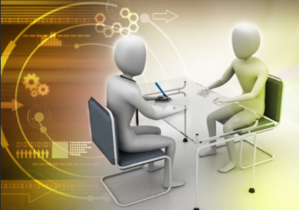
Після завершення програми експерти з цифровізації знатимуть про:
виклики та конкретні потреби жінок-підприємців, які стикаються з труднощами в бізнесі
належні методи передачі знань жінкам-підприємцям, які стикаються з бізнес-труднощами як цільова група
мотиваційні техніки для мотивації жінок-підприємців до досягнення своїх цілей
відповідні заходи в галузі цифровізації, які жінки-підприємці (у складних обставинах) можуть застосовувати для покращення свого бізнес успіху

Slide 40
Команда розробників програми від НТУ «ХПІ»
КОНОНЕНКО Ігор Володимирович, професор кафедри стратегічного управління–керівник робочої групи та академічний директор проєкту;
ПОРУНКОВА Ірина Федорівна, провідний інженер відділу міжнародних зв’язків – менеджер проєкту;
ГРИНЧЕНКО Марина Анатоліївна, завідувач кафедри стратегічного управління;
БУКРЄЄВА Каріна Сергіївна, доцент кафедри стратегічного управління;
ЛУЦЕНКО Світлана Юріївна, аспірант кафедри стратегічного управління;
ГОНЧАРОВ Олександр Андрійович, начальник відділу міжнародних зав’язків.

Slide 41
Теми для обговорення на круглому столі:
Як найкраще використовувати навчальну програму таким чином, щоб вона була ефективною для підвищення потенціалу експертів із цифровізації для підтримки жінок-підприємців у підвищенні їхньої стійкості?
Очікуваний вплив на бізнес жінок-підприємців.
Як це може допомогти організаціям та політикам покращити становище жінок-підприємців загалом та жінок, які опинилися у важкій життєвій ситуації, а також малого та середнього бізнесу загалом?

Slide 42
• Хто міг би очолити ініціативу щодо запровадження навчання на основі прототипу навчальної програми?
• Де можна знайти джерела фінансування програми навчання?
• Хто міг би допомогти у просуванні такого навчання?
• Як можна адаптувати програму навчання до місцевих потреб та обставин?
• Розстановка пріоритетів для ресурсів, щоб гарантувати стійкість програми.
• Як можна стандартизувати навчання тренерів та впровадження програми?
• Які інші зацікавлені сторони можуть бути залучені до реалізації та просування таких тренінгів?
• Як ми можемо охопити інші цільові групи?
• Чи вміють фахівці з цифровізації в цілому аналізувати бізнес-моделі своїх клієнтів із сегменту мікробізнесу та допомагати їм впроваджувати інновації на основі цифрових інструментів?

Slide 43
• Чи можна вплинути на ринок на користь підприємств, очолюваних жінками, з невеликим бюджетом на цифровий маркетинг?
• Як включити в тренінги демонстрацію впливу цифровізації на збільшення доходів бізнесу, щоб підвищити мотивацію жінок до участі у тренінгах?
• Як зробити тренінги максимально ефективними для жінок-підприємців, яким часто важко поєднувати особисте та ділове життя, займаючи при цьому мінімум часу, включаючи поїздки?
• Як створити мережу для жінок-підприємців у режимі онлайн у рамках онлайн-тренінгів?
• Як ви вважаєте, чи можна адаптувати зміст тренінгів з цифровізації спеціально для потреб жінок-підприємців?
• Що ще ви вважаєте важливим і не охопленим?

Slide 44
Дякую за увагу!
Кононенко Ігор Володимирович, професор кафедри стратегічного управління НТУ «ХПІ», професор, доктор технічних наук, лауреат Державної премії України в галузі науки і техніки тел.: 050-514-20-16
E-mail: igorvkononenko@gmail.com

